Slide 1
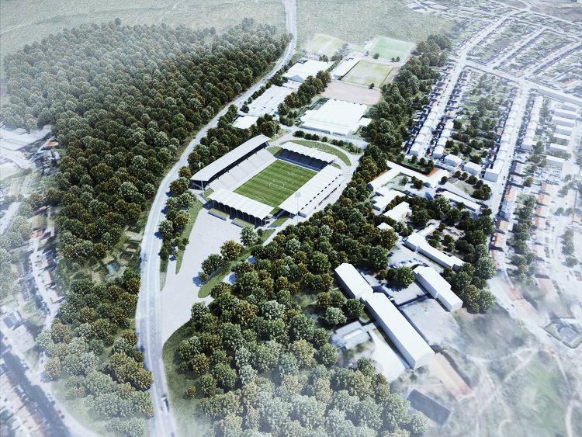

Windows10 云+端 需求分析 云+端会展导览系统
教育部-微软精品课程
第六组
关心杨 王田丰 张盛强
车浩宇 徐一博 魏曙光

Slide 2
目录
愿景 vision
范围
Persona
功能点
竞品分析与优势
商业模式和前景

Slide 3
愿景 vision
开发一款会展导览系统。实现活动主办方发布活动信息、活动参与者便捷获取活动信息的功能。由于避免了官方信息平台的开发维护、减轻了工作人员压力，活动筹办成本得以降低。也使参与者得到最大程度上的便利。对大型会展起促进作用。

Slide 4
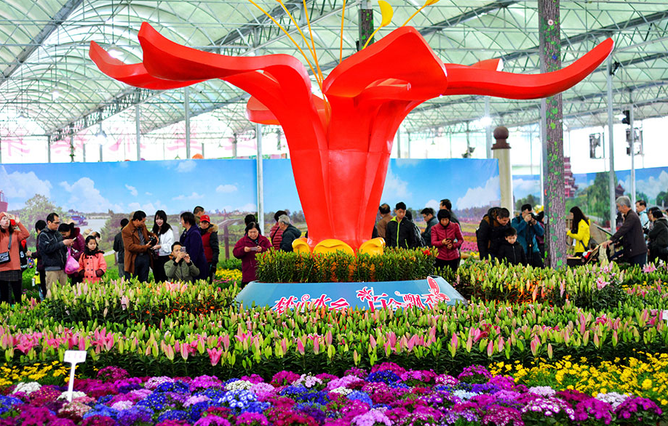
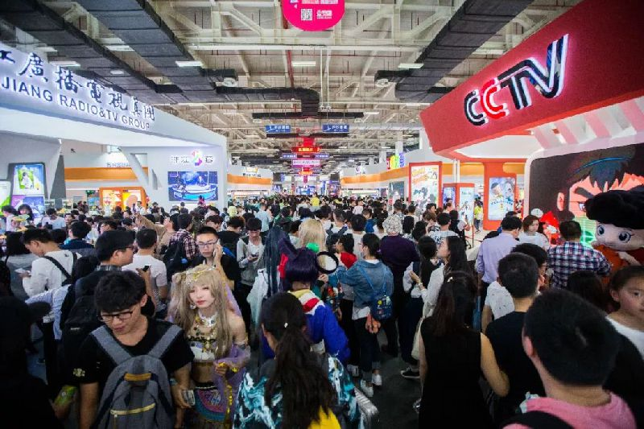
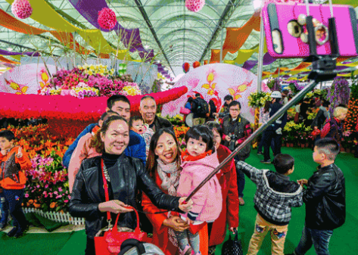

范围
历时6天
白马湖动漫广场
会展、论坛、商务、赛事、活动
文化节
历时6天
现代农业示范区
11.25亩
节目、美食…

Slide 5
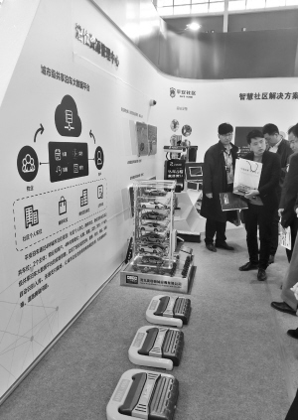
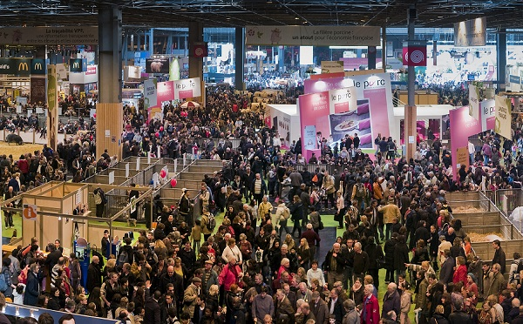

范围
河北安防消防博览会
历时3天
石家庄国际会展中心
1.5万平方米
500多家安防消防企业
中国国际进口博览会
历时5天
国家会展中心
6大展区
18万平方米
博览会

Slide 6



范围
毕业展

Slide 7
范围
活动组织难度大，在导览方面有节省人力财力成本的需求
活动持续周期短，设计的导览服务很快失效，造成造成浪费
游客游览时间有限，获取到的信息以精简为重，例如什么时间，在哪？

Slide 8
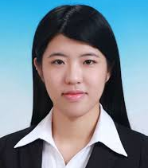

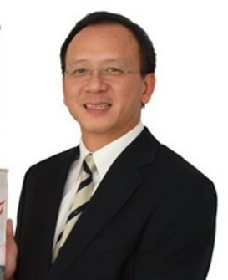
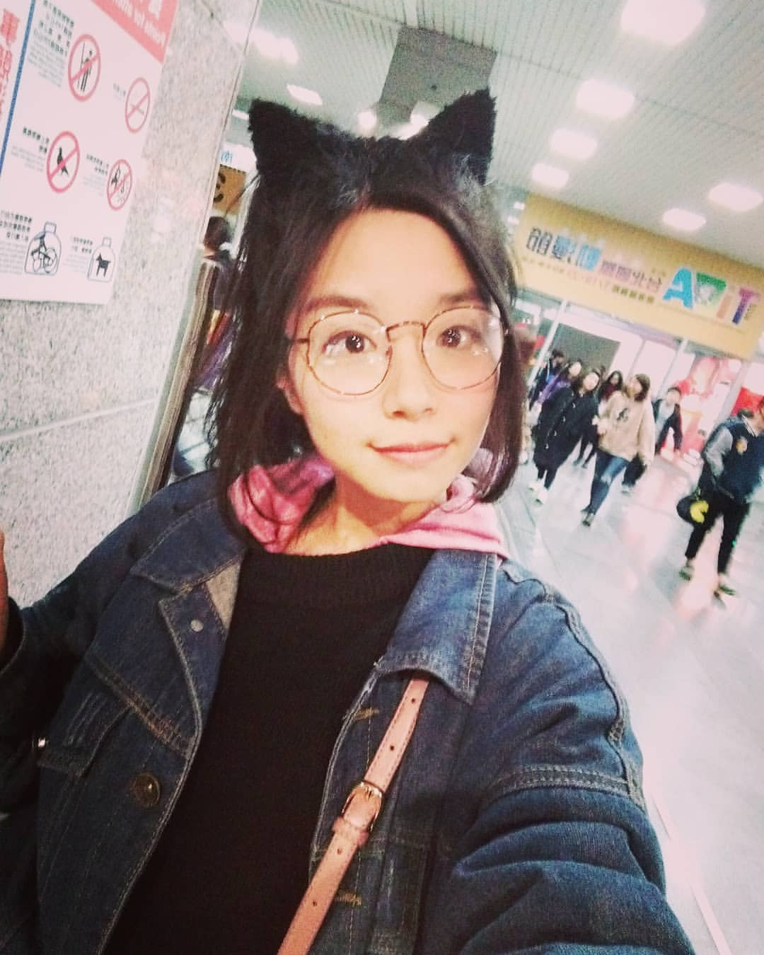
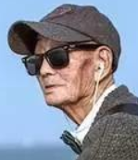
Persona
称呼
角色
基本信息
IT经验
痛点
杨主席 | 小黄 | 张经理 | Vivi | 李爷爷
会展组织者 | 会展工作人员 | 参会嘉宾 | 游客，兴趣高 | 游客，兴趣一般
24岁大学学生会主席 | 22岁美术学院大四毕业生 | 40岁当地茶庄经理 | 18岁高中动漫爱好者 | 65岁退休教师
会使用应用，但不感兴趣 | 对应用感兴趣，关注应用设计 | 只使用商务办公、车载应用 | 对应用感兴趣，关注娱乐功能 | 只会使用微信等基本应用
今年的全国文化保护成果展览会在我校举行，作为承办方，我要提供周到的服务。制作导览APP不错，但预算不够，经管专业的我们也不知道怎样指导开发。只能退而求其次，推公众号和印刷纸质地图吗？ | 学院规定每年保研的学生负责组织当年的毕设展。可我为了做我的毕设已经熬了几个通宵了，除了排版海报我已经没有精力再做任何事了。毕展当天我只希望好好讲解自己的毕设。游客的服务工作什么的希望不要再找上我了。 | 今年是首届茶文化博览会，当天茶农、茶商、茶具、茶主题旅游的代表都会有自己的展位。万幸我的日程还有空余。虽然我已经阅读了博览会的大部分资料，但还是想对活动日程能有个总体的认识。只能找员工帮我做了，小展没人管这些。 | 我告诉你这届动漫节要看什么：12点在B区有全职高手声优见面会！2点到4点是微博一个大大的画集签售会！3点15是我同学表演的宅舞！然后收集5个章能在出口兑换福袋！今年cosplay应该也不错，只有上午吧好像….唉你等会我再查查 | 退休了我也没闲着，哪有活动我都去看看。今年有个牡丹花文化节吧，政府还弄得挺隆重的，大场面。说是市民拿手机下个软件能看介绍，你说我下完微信就会发语音，软件那一排按钮可要了我的命喽。行，我就瞎逛，照照相就回来吧。

Slide 9
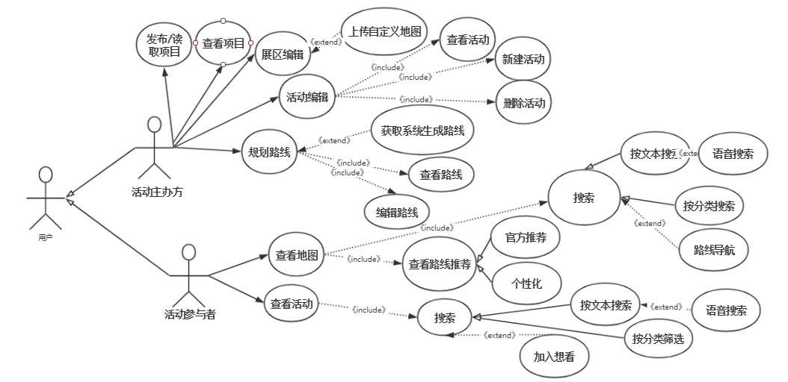
功能点

Slide 10
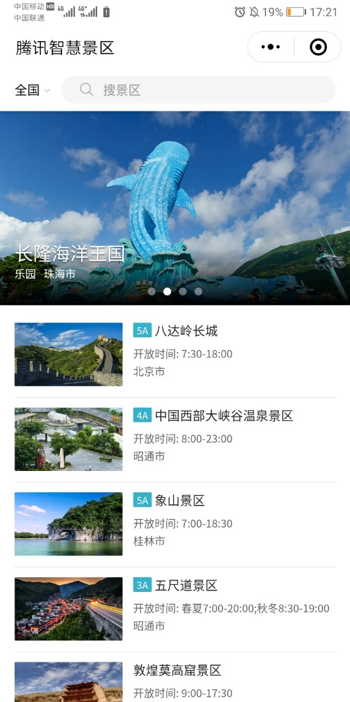
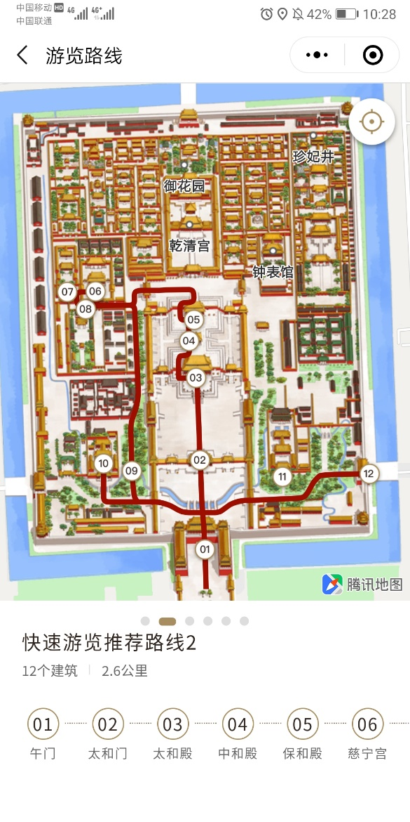
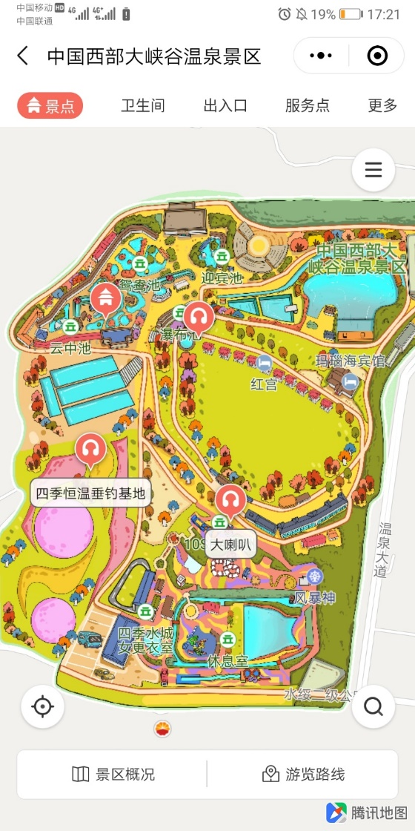
竞品分析与优势
腾讯智慧景区
（模式相似、领域不同）

Slide 11
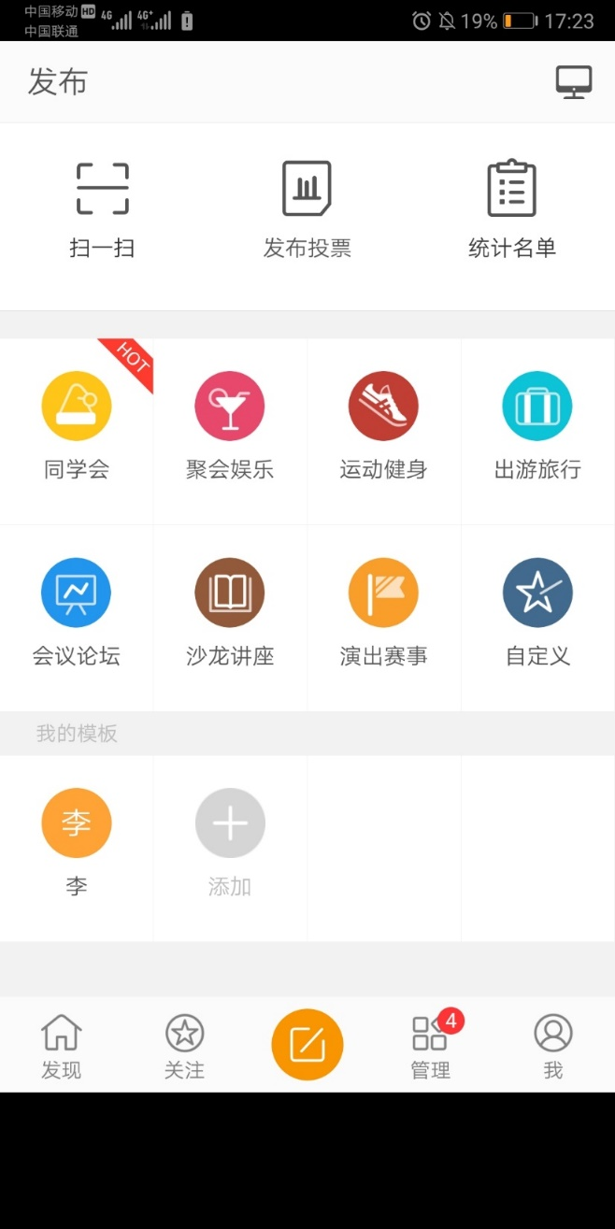
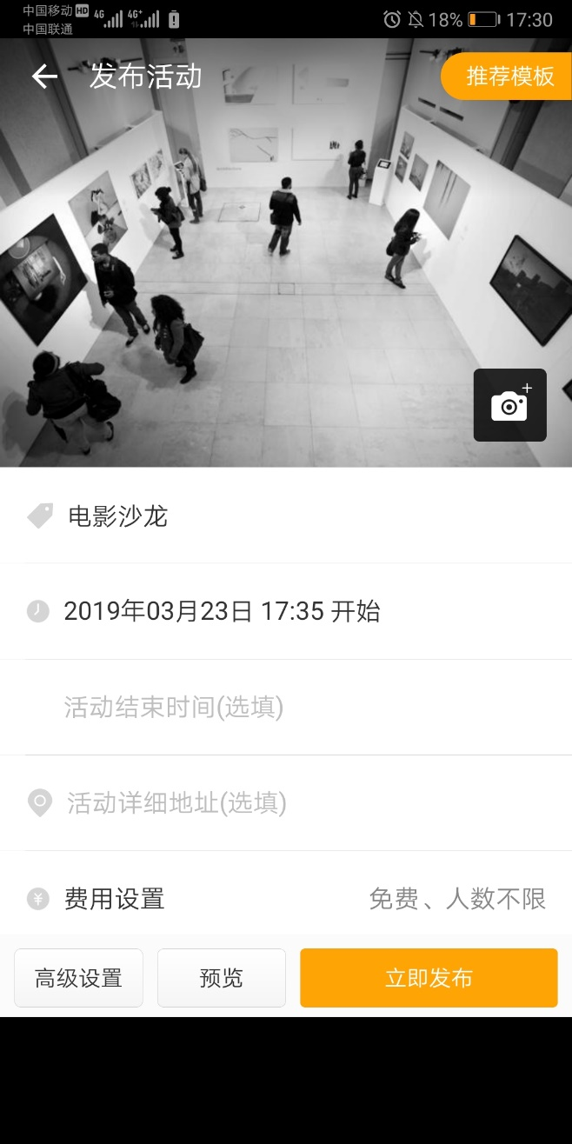
竞品分析与优势
报名吧
（模式相似、领域不同）

Slide 12
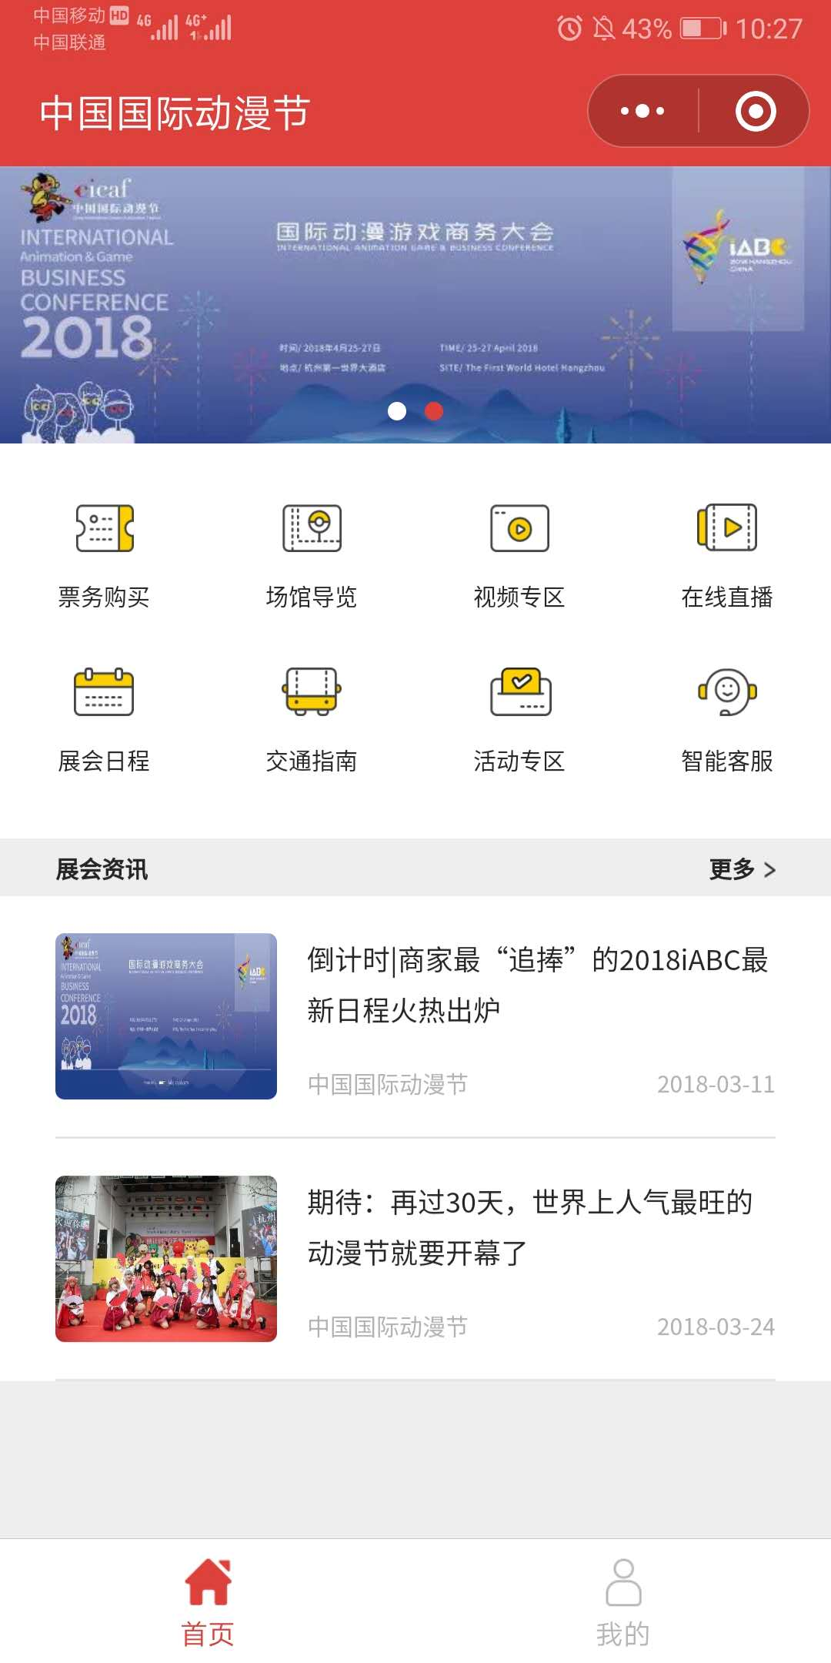
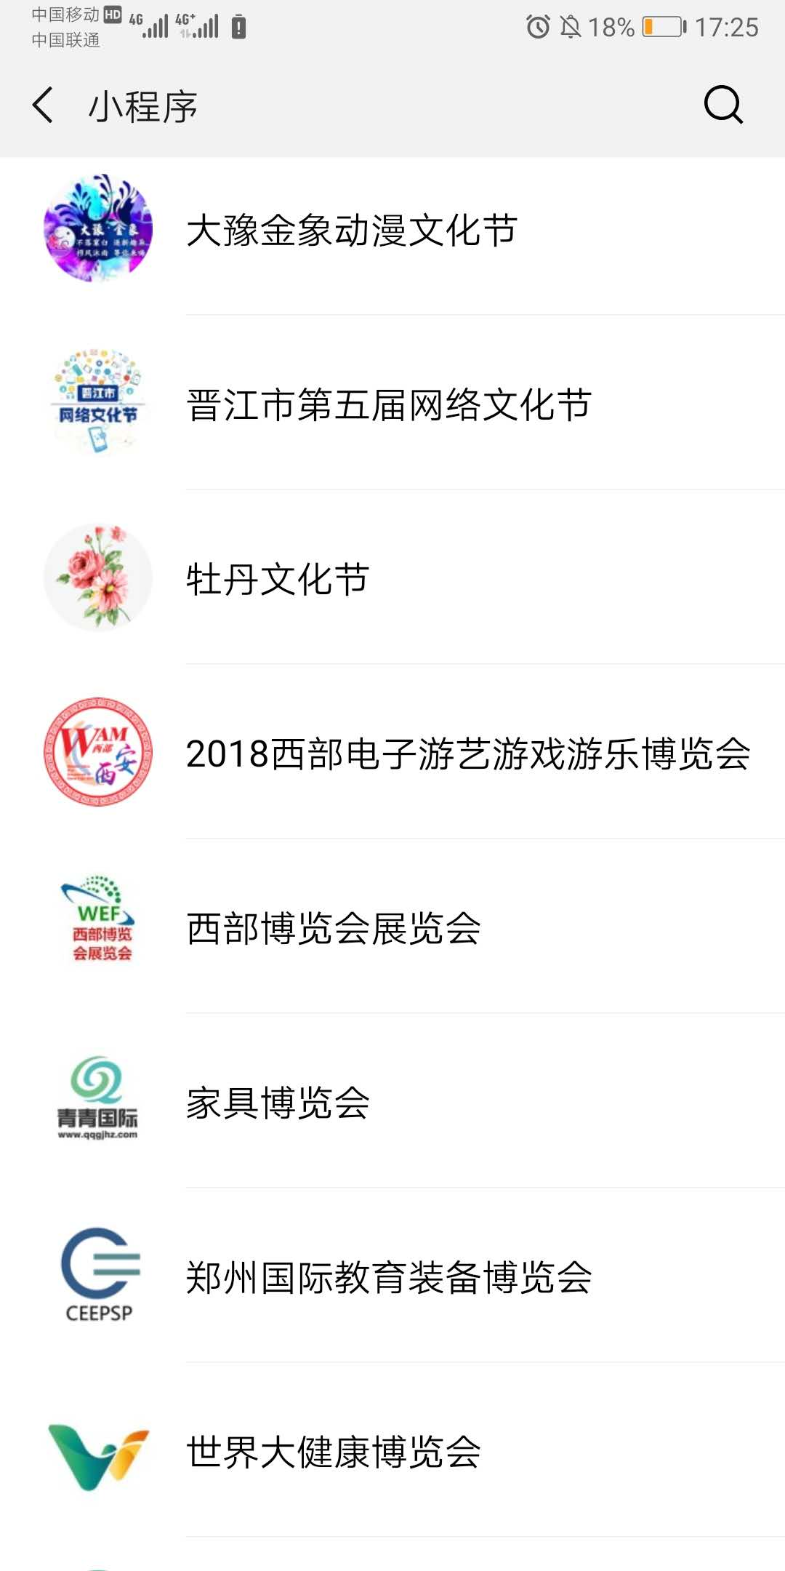
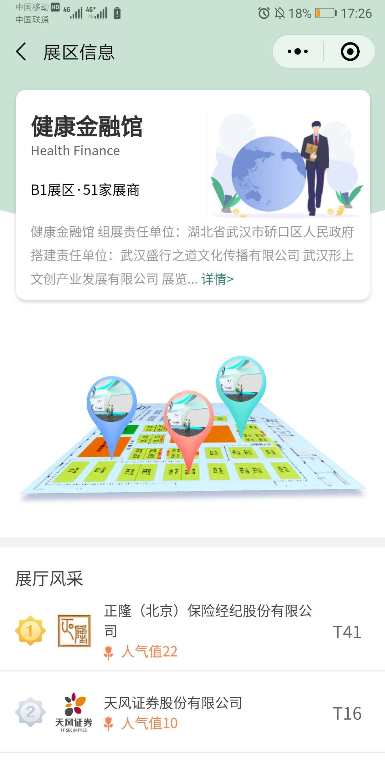
竞品分析与优势
中国国际动漫节
（领域相同、模式不同）

Slide 13
竞品分析与优势
应用场景明确。功能设计均面向会展领域。
统一性。免去各个主办方重复开发功能相似的导览应用，服务性质更强。
易用性。解决导览的主要痛点，避免主办方常见的堆砌信息的做法。
可扩展性。产品基本功能实现后，可针对主办方的具体需求进行功能的模块化扩展，使导览服务更加面向未来。

Slide 14
商业模式和前景
商业模式
基本功能可以免费使用，活动主办方如需扩展高级功能需交纳一定费用。
由于大型活动往往涉及了票务、参展商宣传、纪念品销售等涉及经济利益的环节，广告需求较大，可以收取广告费用。
前景
产品同时满足了个人信息与娱乐需求，及官方组织与建设需求。在这一文化宣传与建设极为重要的时代，企业可承担更多社会责任，同时发展自身影响力。

Slide 15
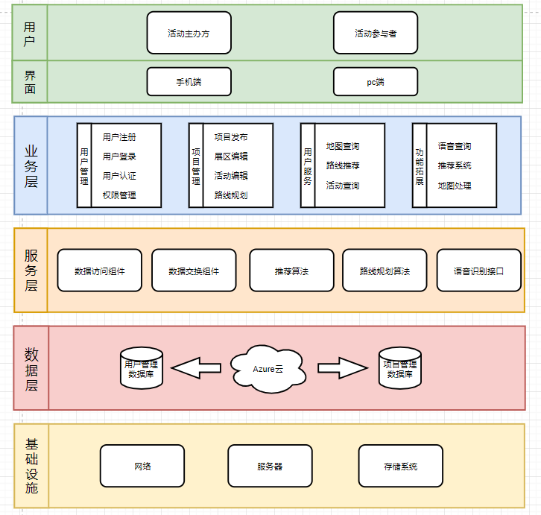
系统架构

Slide 16

谢谢！
第六组
关心杨 王田丰 张盛强
车浩宇 徐一博 魏曙光

